Slide 1

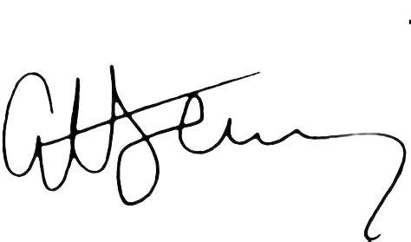
CURSO
HTML, CSS e JS
Certificado
Fernando Gonçalves Dias Lemo
Ministrou o mini-curso de HTML, CSS e JS na data 26.05.2022 na Escola Estadual Osmar Pedrosa, onde conduziu os conceitos basicos, totalizando 30 horas
learnbridge
Atilo Strobusk
COO da Learnbridg

Slide 2

CURSO
HTML, CSS e JS
Certificado
Fernando Gonçalves Dias Lemo
Completeou a jornada do curso HTML, CSS e JS na data 27.05.22 e domino os conceitos basicos, com carga horaria de 30 horas de atividades praticas
learnbridge
Atilo Strobusk
COO da Learnbridg

